Slide 2
Course: VET
Módulo: Competências horizontais
Unidade Curricular: Competências digitais
Autores: ReadLab

Slide 3
Conteúdo
O que é a investigação digital?
Ferramentas de investigação digital
Inteligência artificial e investigação digital
Ameaças no ciberespaço

Slide 4


O que é a investigação digital?
A investigação digital implica a utilização de ferramentas e tecnologias digitais para efetuar e facilitar a investigação.
Isto inclui a recolha e análise de dados através de inquéritos em linha e da análise de grandes volumes de dados, o acesso à informação através de bibliotecas e bases de dados digitais, a colaboração através de plataformas baseadas na nuvem e a divulgação de resultados através de publicações digitais, como jornais eletrónicos e blogues.
A investigação digital aumenta a eficiência, o âmbito e a acessibilidade da investigação, permitindo uma análise mais exaustiva e uma maior difusão dos resultados.

Slide 5
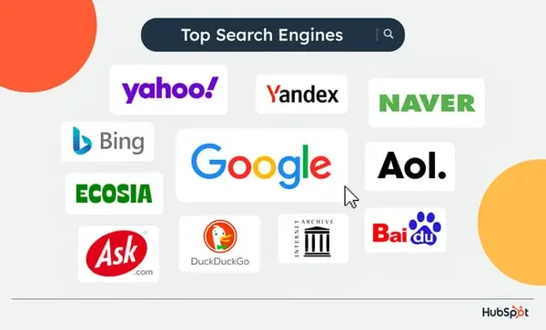
Ferramentas para pesquisa digital
A investigação digital tem uma vasta gama de ferramentas e métodos disponíveis para ajudar a recolher, analisar e apresentar dados.
As ferramentas e os métodos mais comuns utilizados na investigação digital incluem os Motores de Pesquisa.
Estes servem de porta de entrada para a vasta quantidade de informação disponível na Internet.
A pesquisa baseia-se na combinação das palavras-chave corretas que abordam, tanto quanto possível, o tópico a pesquisar.

Slide 6

Utilizar os motores de busca
A pesquisa baseia-se na combinação das palavras-chave corretas que abordam, tanto quanto possível, o tópico a pesquisa.
Por exemplo, para procurar informações sobre as "Melhores práticas do prado ao prato", é necessário utilizar as palavras-chave:
  1. Do prado ao prato
  2. Melhores práticas
o que perfaz um total de quatro (4) palavras principais.
Teoricamente, a utilização de muitas palavras-chave que descrevam o tópico a pesquisar permite obter melhores resultados. No entanto, não existe um limite máximo.

Slide 7
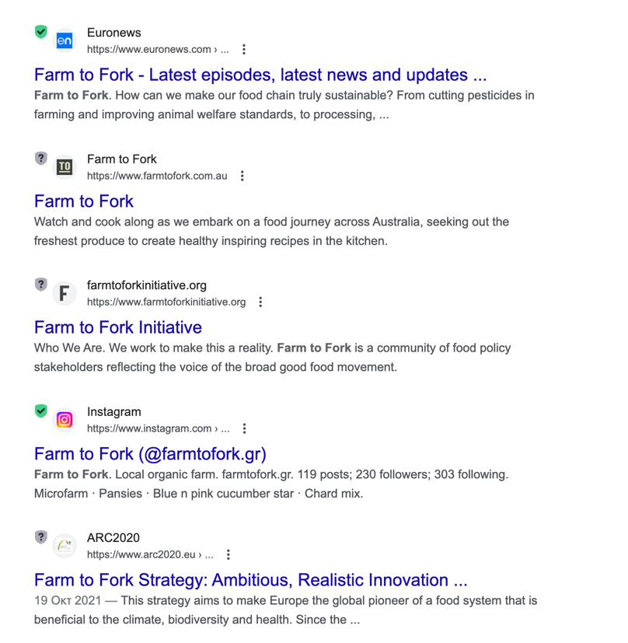
Usando motores de busca
Os motores de pesquisa pesquisam milhares de milhões de páginas Web e fornecem dezenas de milhares de resultados que são relevantes para as palavras-chave fornecidas pelo utilizador.
Os resultados de uma pesquisa são organizados de acordo com a relevância das palavras-chave que o utilizador forneceu.
Normalmente, é suficiente rever os primeiros 10 resultados de uma pesquisa; os resultados mais abaixo na lista tornam-se cada vez mais gerais.

Slide 8
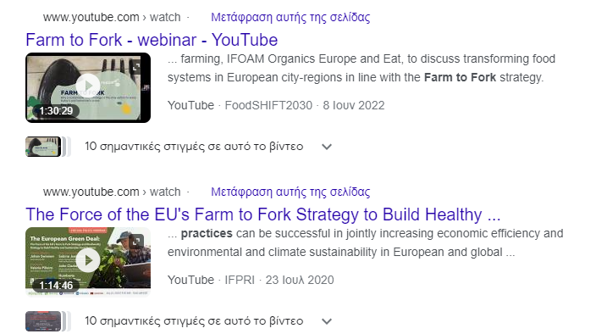
Dicas para motores de busca
adicione a palavra-chave "pdf" para obter documentos pdf nos resultados principais,
adicione a palavra-chave 'book' para obter livros em linha nos resultados principais,
adicione a palavra-chave "ppt" para obter apresentações nos primeiros resultados,
utilizar vários motores de pesquisa ou o motor de pesquisa que mais lhe convém,
também pode procurar imagens, notícias, vídeos, mapas e todo o tipo de informações.

Slide 9
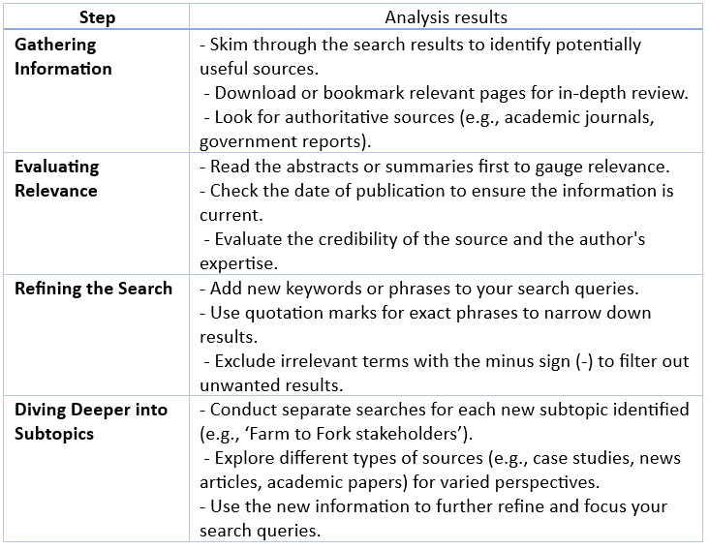
Analisando resultados
A primeira etapa da pesquisa digital, a recolha de informações, é efetuada através dos motores de busca.
O segundo passo consiste em selecionar as informações recolhidas que são relevantes e que podem ser utilizadas em seu benefício.
Para tal, é necessária uma análise exaustiva do material recolhido.
Os investigadores experientes utilizam esta etapa para extrair novas palavras-chave para aprofundar um tópico, iniciando novas pesquisas ou refinando as antigas (adicionando novas palavras-chave ou alterando as utilizadas anteriormente).

Slide 10
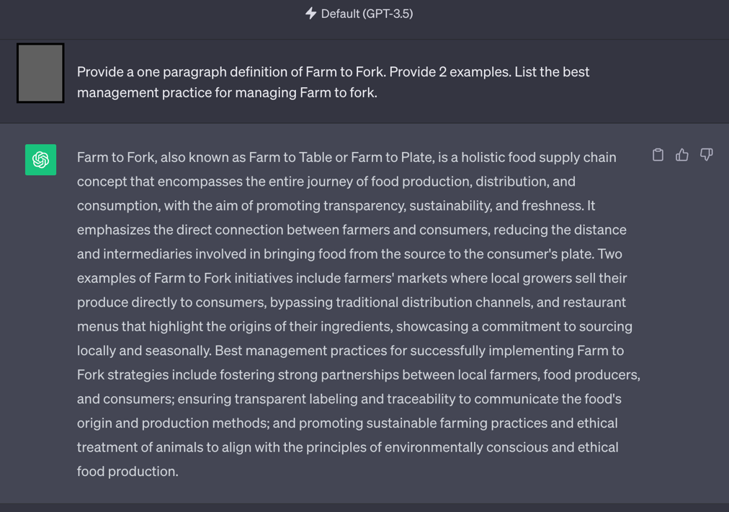
Inteligência Artificial e Pesquisa Digital
A investigação digital pode ser apoiada por ferramentas de Inteligência Artificial (IA).
As ferramentas de IA são consideradas como a próxima geração de motores de busca.
A IA fornece conhecimento em vez de informação.
Uma ferramenta de IA popular é o ChatGPT.

Slide 11
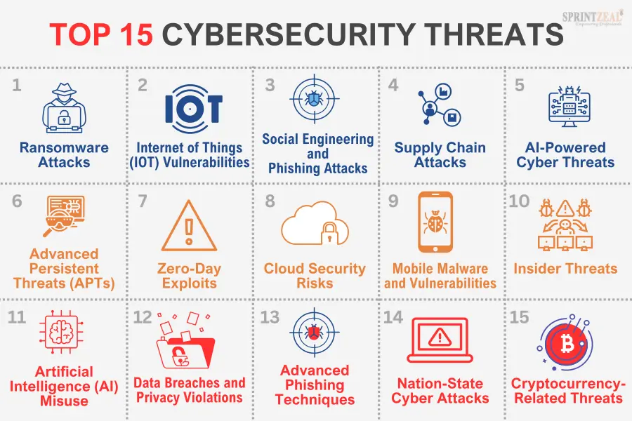
Ameaças no ciberespaço
Para os agricultores que se aventuram no domínio digital, é imperativo identificar e compreender as muitas ameaças cibernéticas que podem pôr em risco as suas operações.
As ciberameaças não se limitam apenas à pirataria informática, mas podem pôr em risco:
  Equipamento inteligente (por exemplo, tratores inteligentes)
  Plataformas digitais (por exemplo, sistemas de controlo)
  Sistemas de armazenamento digital

Slide 12
Atividade Prática#1
Atividade de grupo para pesquisa digital
https://docs.google.com/document/d/1SRUoewg6us0uS43WKQXzbawAMScDWUID/edit?usp=sharing&ouid=109073457666436238228&rtpof=true&sd=true

Slide 15
Conteúdo
O que é a colaboração e a comunicação digitais?
Plataformas digitais
Ferramentas de colaboração
Ferramentas de redes sociais
Ferramentas de gestão

Slide 16
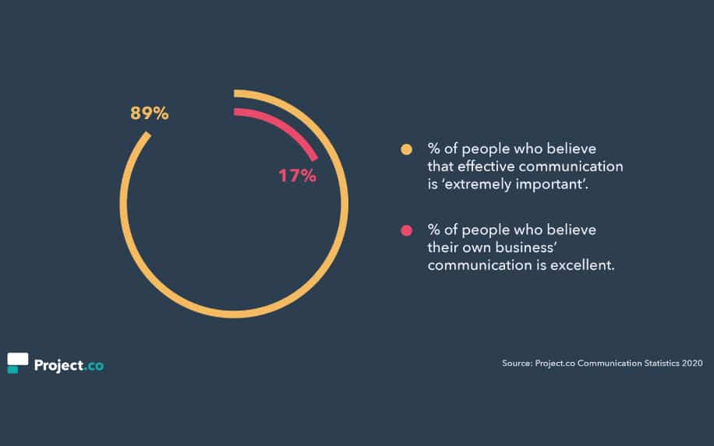
O que é comunicação e colaboração digital?
A comunicação digital e as ferramentas de colaboração podem colmatar o fosso entre agricultores, fornecedores e clientes, permitindo a colaboração e a tomada de decisões em tempo real.
Uma comunicação digital eficaz pode levar a uma melhor afetação de recursos, desde a mão de obra à maquinaria, com base em informações partilhadas.
As ferramentas de colaboração digital permitem aos agricultores partilhar conhecimentos, melhores práticas e técnicas agrícolas inovadoras com uma comunidade mais vasta
A importância da comunicação (fonte : project.co)

Slide 17
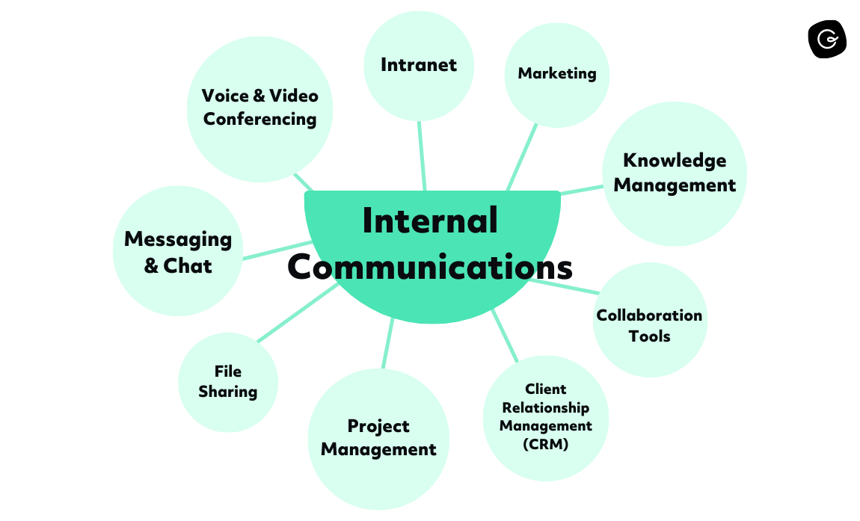
Plataformas Digitais
As ferramentas de comunicação digital e de colaboração podem ser classificadas com base nas suas funções principais e nos modos de comunicação que facilitam:
  Aplicações de mensagens instantâneas e de conversação
  Plataformas de correio eletrónico
  Ferramentas de videoconferência
  Plataformas de colaboração e comunicação de equipas
  Plataformas de redes sociais
  Fóruns e painéis de discussão
  Ferramentas de voz sobre IP (VoIP)
  Gestão de projetos e colaboração em tarefas.
  Partilha de ficheiros e armazenamento na nuvem
  Ferramentas de feedback e inquéritos
Categorias de instrumentos de comunicação (fonte: getguru.com)

Slide 18


Plataformas digitais: comunicação
Zoom, As ferramentas de comunicação digital permitem a comunicação direta. Desde aplicações de mensagens a software agrícola especializado, oferecem aos agricultores a oportunidade de comunicar instantaneamente com várias partes interessadas.
Ao dominar estas plataformas, os agricultores podem simplificar as suas operações, receber atualizações em tempo real e garantir que se mantêm ligados às suas equipas, fornecedores e clientes.
Uma lista não exaustiva das ferramentas de comunicação mais importantes inclui:
  disponível em Zoom.us, uma ferramenta de videoconferência
  Trello, disponível em Trello.com, uma ferramenta de colaboração visual que ajuda a organizar tarefas e projetos.
Videoconferência em linha (fonte: zoho.com)

Slide 19
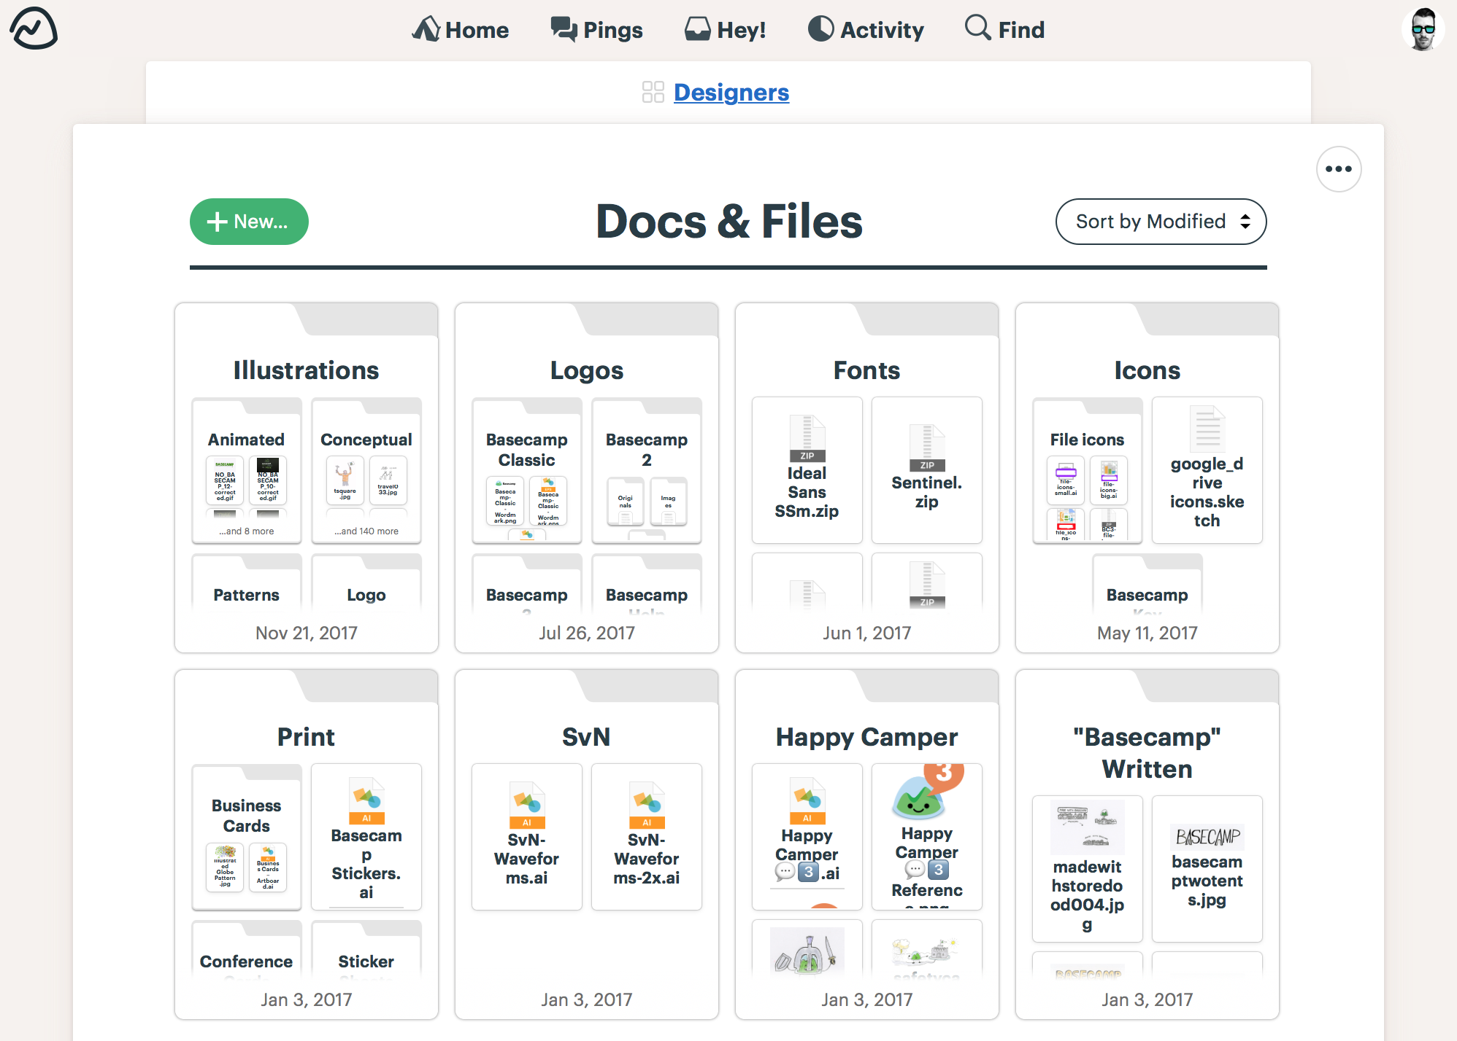
Plataformas digitais: colaboração
As ferramentas de colaboração digital incluem funções de gestão. Permitem a gestão de equipas, o desenvolvimento de projetos conjuntos e o intercâmbio de conhecimentos.
As suas principais funções incluem:
  Chat integrado
  Gestão de tarefas
  Partilha de ficheiros e colaboração
  Calendário e agendamento
  Notificações e alertas
  Integração com outras ferramentas, como sistemas CRM, armazenamento em nuvem ou até mesmo ambientes de desenvolvimento
Plataforma de colaboração de equipas Basecamp (fonte: pcmag.com)

Slide 20

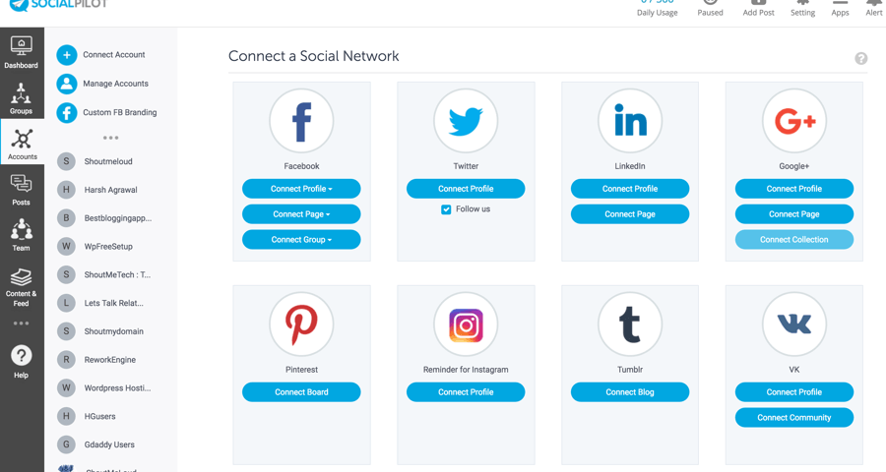
Plataformas digitais: ferramentas de redes sociais
As ferramentas das redes sociais são plataformas poderosas que podem transformar a forma como os agricultores se ligam, partilham conhecimentos e colaboram em práticas agrícolas inovadoras.
Utilizando as ferramentas das redes sociais, os agricultores podem:
criar grupos ou páginas dedicadas onde podem publicar atualizações, partilhar conhecimentos e discutir desafios.
podem manter-se atualizados com as últimas tendências e resultados de investigação, seguindo especialistas agrícolas, organizações e colegas agricultores.
participar em webinars em direto, sessões de perguntas e respostas e workshops em linha, melhorando as suas competências e conhecimentos.
Major social tools (source: webhopers.com)

Slide 21

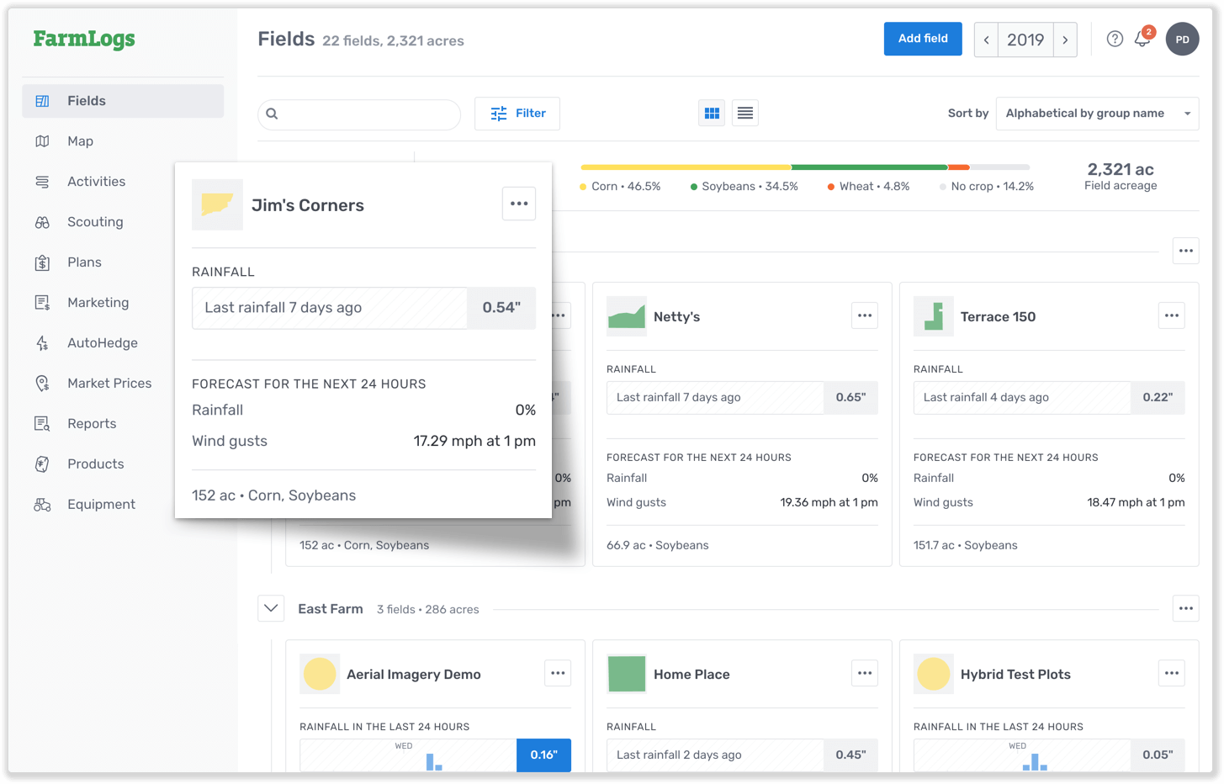
Plataformas digitais: ferramentas de gestão
As ferramentas de gestão são um poderoso software especializado concebido para ajudar os agricultores e os profissionais agrícolas a gerir e otimizar as suas operações agrícolas.
O software de gestão agrícola permite:
  gestão de culturas, permitindo aos agricultores planear, monitorizar e analisar rotações de culturas, calendários de plantação e previsões de rendimento,
  acompanhamento da saúde e do crescimento das culturas,
  gestão do gado para acompanhar a saúde, a reprodução e o crescimento do gado, incluindo o controlo dos calendários de vacinação, os ciclos de reprodução e a gestão da alimentação,
  Inventário para acompanhar os fornecimentos, sementes, fertilizantes, equipamento e outros artigos essenciais,
  A análise de dados e os relatórios fornecem informações sobre as operações agrícolas através da visualização de dados.
Gestão do campo com o software Farmlogs (fonte: chassmiddleton.com)

Slide 22
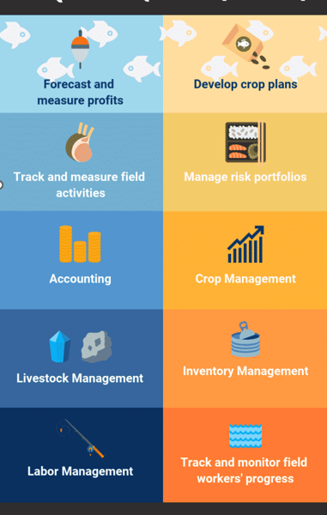
Plataformas digitais: ferramentas de gestão - vantagens
As vantagens da utilização de um software de gestão agrícola são numerosas. O software:
automatiza muitas tarefas manuais, reduzindo o tempo e o esforço necessários para a gestão das explorações agrícolas,
fornece informações valiosas a partir dos dados recolhidos, permitindo aos agricultores tomar decisões informadas,
ajuda a otimizar o rendimento das culturas e a saúde dos animais, reduzindo os custos e o desperdício,
ajuda nas práticas agrícolas sustentáveis, otimizando a utilização da água, dos fertilizantes e dos pesticidas.
Os agricultores devem considerar fatores como a facilidade de utilização, a escalabilidade, as capacidades de integração e o custo antes de escolherem uma solução.
Vantagens do software de gestão (fonte: predictiveanalyticstoday.com)

Slide 23
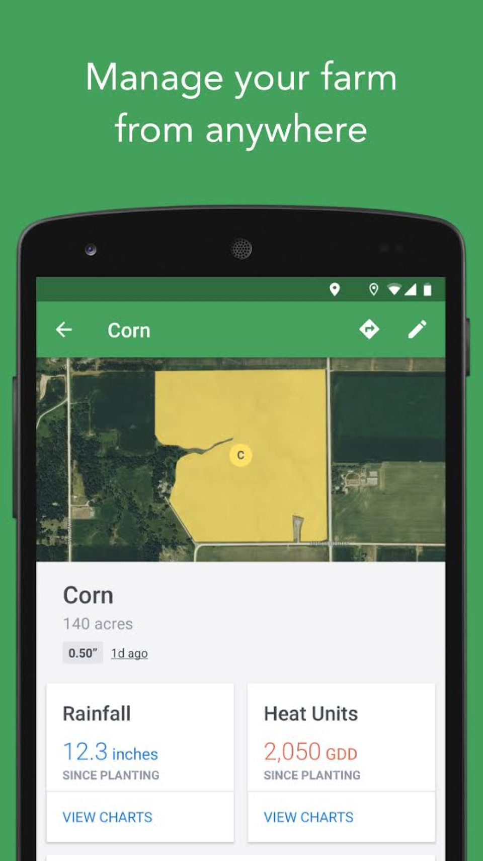


Revolucionar a agricultura! Exemplos reais
Em substituição dos métodos tradicionais, um produtor de trigo utilizou um software de gestão agrícola equipado com sensores colocados nos campos. Estes sensores enviam dados em tempo real sobre os níveis de humidade do solo. O software analisa estes dados e fornece recomendações de irrigação precisas, garantindo uma utilização ótima da água, o que não só conserva a água como também melhora o rendimento das culturas.
Numa exploração leiteira, a integração de software de gestão agrícola com coleiras inteligentes usadas pelas vacas tem sido transformadora. Estes colares monitorizam a saúde, a atividade e até os padrões de ruminação das vacas. Se uma vaca mostrar sinais de doença ou sofrimento, o software alerta imediatamente o agricultor, permitindo uma ação atempada e a prevenção de potenciais problemas de saúde em todo o efetivo
Gestão remota de explorações (fonte : capterra.co.il)

Slide 24
Atividade Prática#2
Atividade de grupo para software de gestão e colaboração
https://docs.google.com/document/d/1aCAodPdSyHkvVG0OoMoPbtVP_aPOoo20/edit?usp=sharing&ouid=109073457666436238228&rtpof=true&sd=true

Slide 27
Conteudo
O que é o comércio eletrónico?
Categorias de comércio eletrónico
Plataformas de comércio eletrónico
Comércio eletrónico na agricultura

Slide 28
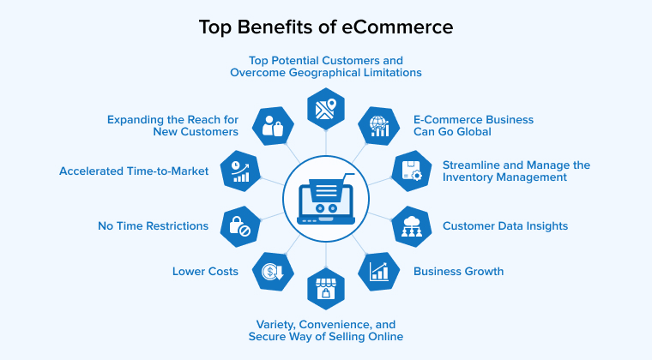
O que é o comércio eletrónico?
"E-Commerce (comércio eletrónico) refere-se à compra e venda de bens e serviços através da Internet".
Ε-Commerce no sector agrícola é um reflexo da crescente mudança do mundo para a digitalização.
Oferece aos agricultores uma oportunidade de expandir o seu alcance de mercado para além dos limites locais e de aceder a um público global.
Através do comércio eletrónico, os agricultores podem realizar vendas diretas ao consumidor, contornando os intermediários, o que muitas vezes resulta em margens de lucro mais elevadas e garante que os consumidores recebem produtos mais frescos.
Principais benefícios do comércio eletrónico (fonte: tatvasoft.com)

Slide 29
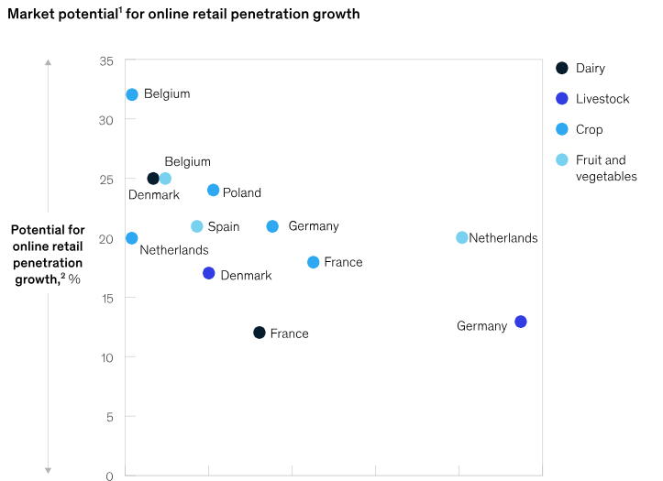
Comércio eletrónico e agricultura
O comércio eletrónico pode revolucionar a forma como os agricultores vendem os seus produtos, permitindo-lhes chegar a um público mais vasto :
obter melhores preços, o que pode
aumentar significativamente as vendas e as receitas
reduzir a dependência de intermediários,
Com o surgimento da Internet e das plataformas digitais, até os pequenos agricultores podem agora aceder aos mercados globais, desde que disponham das ferramentas e dos conhecimentos adequados.
O modelo direto ao consumidor facilitado pelo comércio eletrónico permite aos agricultores captar uma parte mais significativa do preço de retalho.
Previsão do potencial de mercado para os agricultores (fonte: McKinsey & Company)

Slide 30
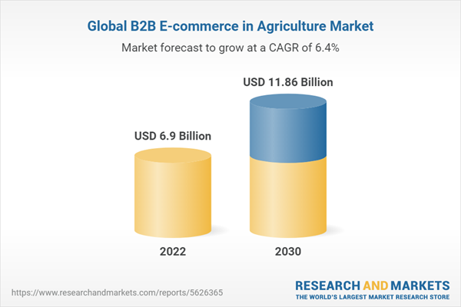
Comércio eletrónico e agricultura: um novo modelo
Ao eliminar os intermediários, os agricultores podem aumentar as suas margens de lucro, adotando um novo modelo de negócio.
O comércio eletrónico também oferece aos agricultores a oportunidade de construir e promover a sua marca única, diferenciando os seus produtos com base em atributos como a qualidade, as práticas biológicas ou a sustentabilidade.
De acordo com estudos recentes, o mercado de comércio eletrónico B2B para produtos agrícolas aumentará drasticamente nos próximos 7 anos.
Previsão do mercado de comércio eletrónico para produtos agrícolas (fonte: researchandmarkets.com)

Slide 31
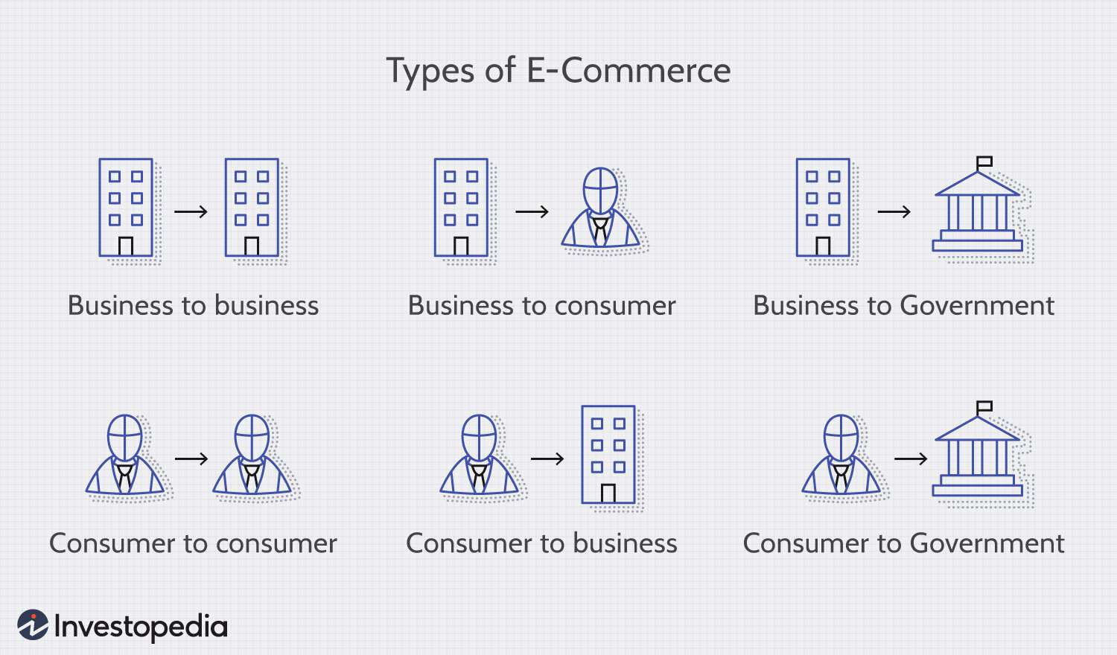
Categorias de comércio eletrónico
Existem várias categorias de modelos de negócio de comércio eletrónico:
Business-to-Business (B2B): Business-to-Business, vulgarmente conhecido como B2B, envolve transações que ocorrem entre duas empresas distintas.
Business-to-Consumer (B2C): Business-to-Consumer, ou B2C, em que as empresas atendem diretamente o consumidor final.
Consumer-to-Consumer (C2C): O modelo Consumer-to-Consumer, abreviado como C2C, facilita as transações entre os próprios consumidores.
Consumer-to-Business (C2B): os consumidores oferecem os seus produtos ou serviços diretamente às empresas.
Business-to-Administration (B2A): Business-to-Administration, ou B2A, engloba as transacções que ocorrem entre empresas e a administração pública ou agências governamentais.
Consumer-to-Administration (C2A): Consumer-to-Administration, abreviado como C2A, envolve transações entre consumidores individuais e a administração pública ou agências governamentais..
Comércio móvel (m-commerce): O comércio móvel, geralmente referido como m-commerce, significa transações de comércio eletrónico que são realizadas através de dispositivos móveis.
Tipos de comércio eletrónico (fonte: investopedia.com)

Slide 32
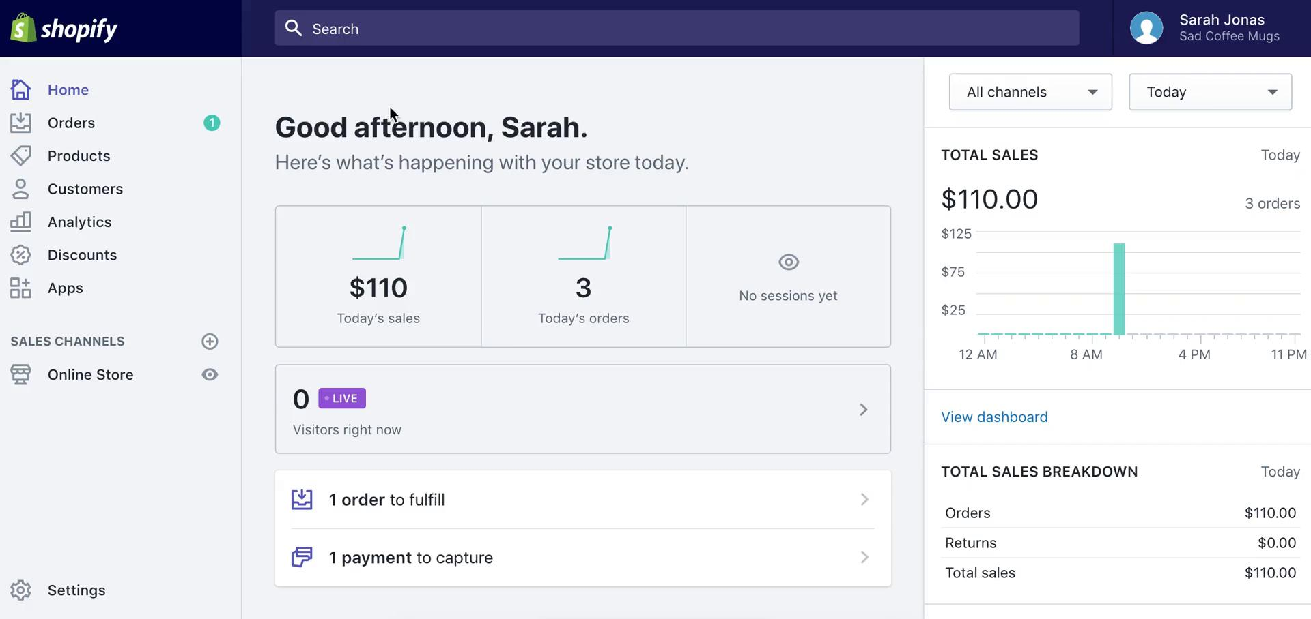
Plataformas de comércio eletrónico
Existem várias plataformas de comércio eletrónico para agricultores :
Shopify: Uma plataforma versátil que permite aos agricultores criarem a sua loja online com facilidade. Oferece vários modelos, gateways de pagamento e é particularmente fácil de utilizar.
WooCommerce: Uma plataforma versátil que permite aos agricultores criarem a sua loja online com facilidade. Oferece vários modelos, gateways de pagamento e é particularmente fácil de utilizar.
Etsy: Embora tradicionalmente se destine a artesanato e artigos feitos à mão, o Etsy pode ser uma plataforma para produtos agrícolas biológicos, artesanais ou especializados. Tem uma vasta base de utilizadores que procuram artigos únicos.
Amazon & eBay: Amazon e eBay: Estes mercados globais têm secções dedicadas a alimentos gourmet e biológicos. Os agricultores podem listar os seus produtos aqui, mas a concorrência é elevada e pode haver mais taxas envolvidas.
Farmigo: Especificamente concebido para os agricultores, o Farmigo permite que os produtores vendam diretamente aos consumidores. Centra-se em produtos frescos e ajuda na gestão de programas de agricultura apoiada pela comunidade (CSA).
LocalHarvest: Esta plataforma liga os agricultores aos consumidores locais. É ideal para pequenos agricultores que procuram vender na sua comunidade ou região.
Gestão de inventário da plataforma de comércio eletrónico Shopify (fonte : pageflows.com)

Slide 33
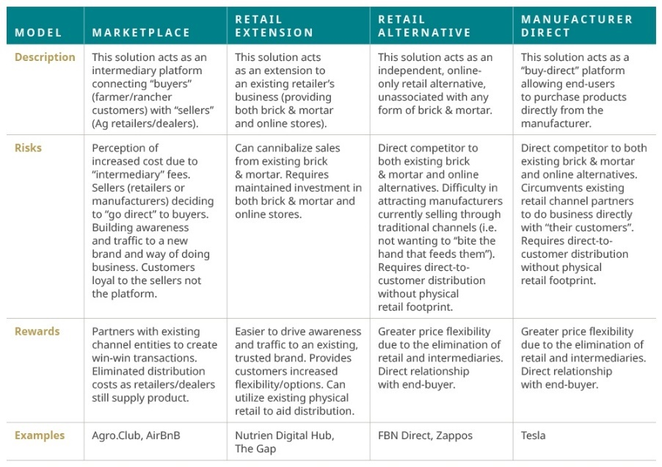
Comércio eletrónico na agricultura (1/2)
A adoção do modelo de negócio adequado para uma empresa agrícola é extremamente importante. Existem várias alternativas que podem ser consideradas, tais como:
Direct-to-Consumer (D2C) permite aos agricultores vender os seus produtos diretamente aos utilizadores finais, eliminando a necessidade de intermediários tradicionais como grossistas ou retalhistas. Esta abordagem é frequentemente facilitada através de plataformas em linha ou de sítios Web específicos onde os agricultores podem apresentar os seus produtos. Mercados agrícolas em linha.
Mercados agrícolas on line.
Agricultura por subscrição, Ao oferecer caixas personalizáveis, horários de entrega flexíveis e ao promover o apoio aos agricultores locais, os CSA podem assegurar um fluxo de rendimento consistente para os agricultores, garantindo simultaneamente produtos frescos para os consumidores.
Agri-Input E-commerce Platforms As plataformas de comércio eletrónico de insumos agrícolas são espaços em linha dedicados à venda de insumos agrícolas, incluindo sementes, fertilizantes e equipamento.
Estratégias de modelos de negócio para o comércio eletrónico em empresas agrícolas (fonte: thinkshiftinc.com)

Slide 34
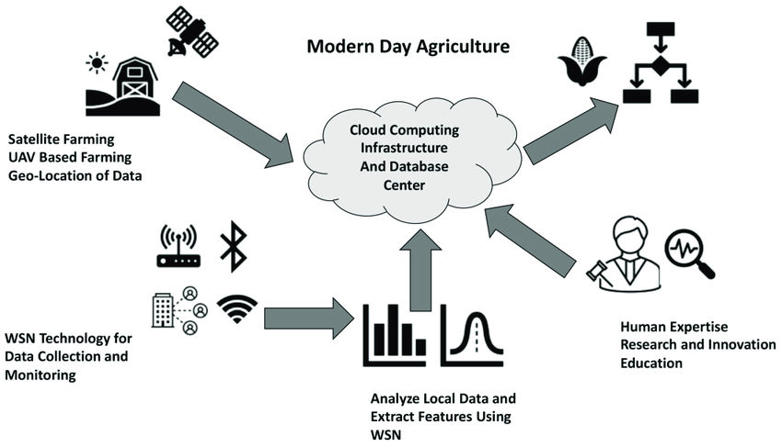
Comércio eletrónico na agricultura(2/2)
Os leilões eletrónicos de produtos agrícolas são plataformas de leilões em linha, nas quais os agricultores podem colocar os seus produtos à disposição dos compradores para licitação. O êxito deste modelo depende de um processo de licitação transparente, da definição de normas de qualidade rigorosas e da oferta de opções de pagamento seguras. É um modelo que pode permitir aos agricultores obter os melhores preços possíveis para os seus produtos.
As plataformas de agroturismo promovem estadias em quintas, workshops agrícolas e experiências gastronómicas "da quinta para a mesa", oferecendo aos habitantes das cidades uma fatia da vida rural.
As lojas de produtos de valor acrescentado centram-se na venda de produtos que oferecem mais do que apenas os produtos agrícolas básicos.
Farming-as-a-Service (FaaS) é um modelo em que os consumidores podem "alugar" um terreno agrícola e decidir quais as culturas que nele serão cultivadas. O cultivo efetivo é assegurado pelo agricultor.
Estratégias de modelos de negócios para comércio eletrónico em empresas agrícolas (fonte: Agriculture Journal)

Slide 35
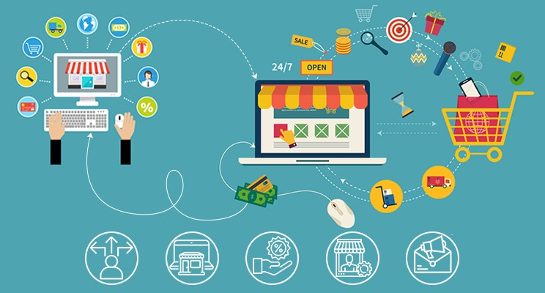
Comércio eletrónico na agricultura: dicas de sucesso (1/2)
O comércio eletrónico não é apenas uma questão de compra e venda; trata-se de criar uma experiência digital completa para os seus clientes. Para quem trabalha no sector agrícola, isto abre um mundo de oportunidades:
O local é leal: Muitos consumidores procuram ativamente produtos locais devido à sua frescura e para apoiar as economias locais. Destacar a origem local dos seus produtos pode ser um ponto de venda único.
Contar histórias vende: Partilhar o percurso dos seus produtos, desde a semente até à mesa, pode criar uma ligação com os consumidores. Quer se trate da história da sua exploração agrícola, dos desafios que ultrapassou ou das práticas sustentáveis que emprega, a sua história pode distingui-lo.
Visitas digitais à quinta: As visitas virtuais à quinta podem ser uma excelente forma de envolver os clientes. Com a ajuda de vídeos ou de transmissão em direto, pode oferecer uma visão dos bastidores das suas operações, apresentando a sua equipa e mostrando o cuidado que é necessário para produzir cada produto.
(Fonte: Nivida Software)

Slide 36
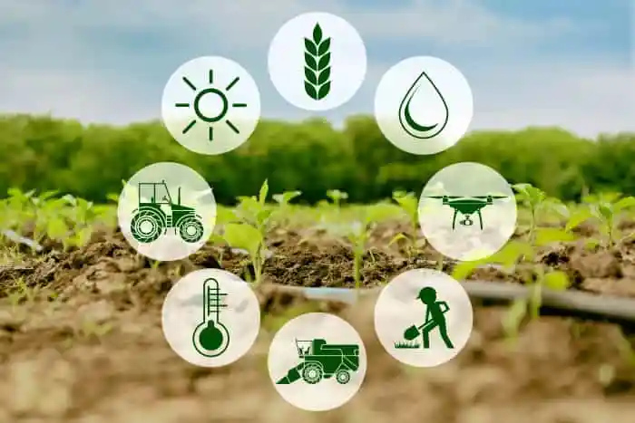
Comércio eletrónico na agricultura: dicas de sucesso (2/2)
O feedback é ouro: Incentive as críticas e o feedback sobre os seus produtos. Isto não só cria confiança junto dos potenciais compradores, como também fornece informações valiosas sobre áreas a melhorar.
Promoções sazonais: Oferecer descontos sazonais ou promover produtos que estejam na época certa pode atrair mais clientes. Além disso, incentiva os consumidores a experimentar produtos diferentes ao longo do ano.
Questões de sustentabilidade: Com a crescente consciencialização para as questões ambientais, apresentar as suas práticas agrícolas sustentáveis pode atrair consumidores preocupados com o ambiente. Quer se trate da conservação da água, da agricultura biológica ou da utilização de fontes de energia renováveis, estas práticas podem ser destacadas na sua estratégia de comércio eletrónico.
Otimização para dispositivos móveis: Uma parte significativa das compras online é efetuada através de dispositivos móveis. Garantir que a sua plataforma de comércio eletrónico é compatível com dispositivos móveis pode melhorar a experiência do utilizador e aumentar as vendas.
(Fonte: digitaljournal.com)

Slide 37
Atividade#3
Estudo de caso
Green Acres Farm", uma empresa familiar especializada em produtos biológicos, à medida que transita dos métodos de venda tradicionais para um modelo de negócio de comércio eletrónico. Anteriormente, a Green Acres vendia principalmente frutas e legumes frescos e orgânicos em mercados de agricultores locais e através de programas de agricultura apoiada pela comunidade (CSA). A empresa mudou estrategicamente para uma plataforma de comércio eletrónico especificamente concebida para vender a sua gama de produtos biológicos, incluindo tomates da herança, folhas verdes, raízes de legumes e frutas da época.
Que tipo de modelo de comércio eletrónico contribuirá mais para o crescimento do negócio e para a sustentabilidade da Green Acres Farm e que fatores-chave devem ser considerados por outras empresas agrícolas que pretendam adotar um modelo semelhante?

Slide 40
Conteúdo
O que é o marketing digital?
Marketing digital para agricultores.
Compreender os clientes.
Conceber uma estratégia.
Metodologias e ferramentas de marketing.

Slide 41
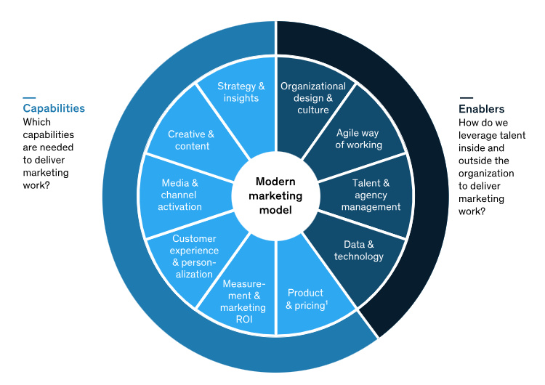
O que é Mercado Digital?
O marketing digital refere-se à utilização de plataformas em linha, dispositivos eletrónicos e canais digitais para promover e publicitar produtos, serviços e marcas.
Engloba uma série de atividades que utilizam a Internet e os dispositivos eletrónicos para alcançar e interagir com um público mais vasto em tempo real.
Os tipos básicos de marketing digital incluem a otimização dos motores de busca (SEO), a publicidade pay-per-click (PPC), o marketing de conteúdos, o marketing por correio eletrónico, o marketing de afiliados, as relações públicas em linha e o marketing nas redes sociais.
Capacidades de marketing modernas (fonteepl: McKinsey)

Slide 42
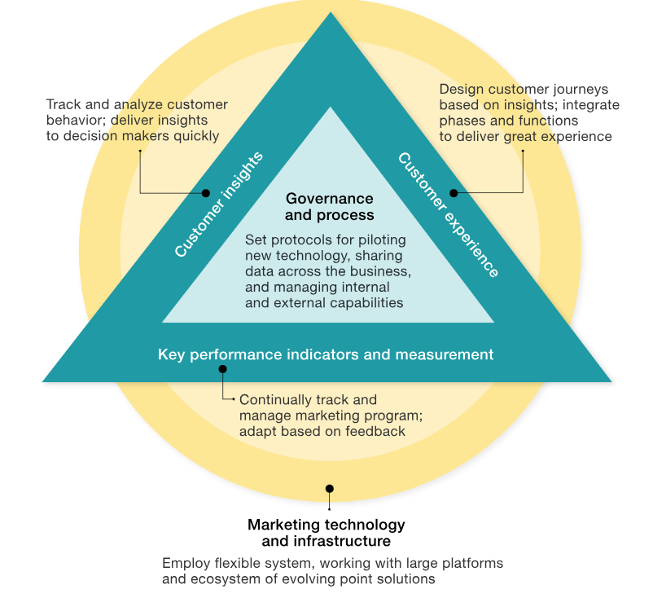
Marketing digital para agricultores
Para os agricultores, o marketing digital oferece uma infinidade de oportunidades:
Com a otimização dos seus sítios Web para os motores de busca, os agricultores podem atrair tráfego orgânico e potenciais clientes que procuram produtos ou serviços agrícolas.
O marketing de conteúdos, como a criação de blogues ou vídeos, pode ajudar os agricultores a informar o seu público sobre as práticas agrícolas, as vantagens dos produtos biológicos ou qualquer outro nicho em que se especializem.
O marketing por correio eletrónico pode ser utilizado para atualizar os clientes sobre novos produtos, ofertas especiais ou eventos agrícolas.
As plataformas de redes sociais oferecem um espaço para os agricultores se envolverem com a sua comunidade, partilharem histórias e obterem feedback.
Como é que o Marketing Digital pode transformar uma empresa (fonte McKinsey)

Slide 43
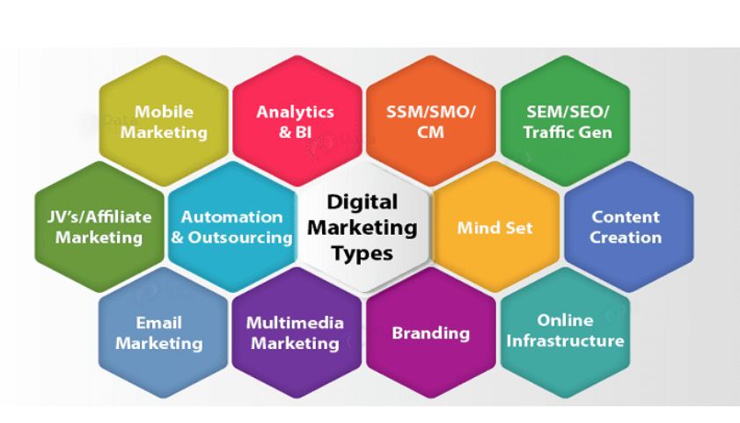
Marketing digital: compreender os clientes
Compreender os clientes é essencial para criar conteúdos relevantes, mas também para os fornecer eficazmente:
Para compreender verdadeiramente este comportamento, as empresas precisam de uma combinação de dados pormenorizados e ferramentas avançadas. Estas ferramentas ajudam a analisar os segmentos de clientes, a identificar oportunidades e a prever ações futuras.
As empresas devem compreender profundamente os percursos de decisão dos seus valiosos clientes.
Quando os clientes têm uma experiência negativa, muitas vezes deixam de se envolver com a empresa. Garantir um percurso positivo do cliente significa que cada ponto de interação deve ser otimizado.
Embora o marketing, as vendas e o apoio sejam intervenientes óbvios no percurso do cliente, existem outras funções cruciais, como a gestão e o cumprimento de encomendas.
A conceção de uma campanha de marketing digital (para a agricultura) é essencial e um passo seguinte para compreender os seus clientes.
Tipos de marketing digital: uma abordagem por .radiancevisiongroup (Fonte: radiancevisiongroup.com)

Slide 44
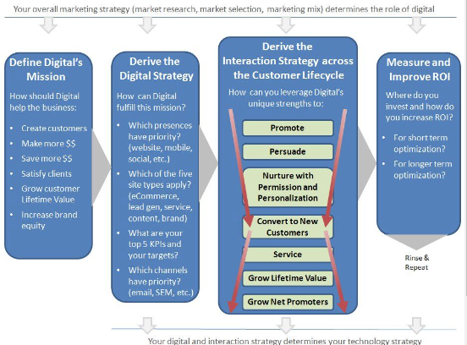
Marketing digital: conceção de uma estratégia
Existem inúmeras metodologias, estruturas e diretrizes para a conceção de uma estratégia de marketing digital. A maioria delas está de acordo quanto aos passos básicos necessários:
Compreender o seu público: Identificar os seus agricultores ou empresas agrícolas alvo.
Definir objetivos claros: Determinar o que se pretende alcançar.
Pesquisa e recolha de dados: Recolha dados sobre as tendências atuais do mercado agrícola, análise da concorrência e potenciais áreas de crescimento.
Escolha as plataformas digitais corretas: Dependendo do seu público-alvo, selecione as plataformas que este frequenta.
Content Creation: Develop content that resonates with farmers.
Engage and Interact: Respond to queries, engage in farming forums, and participate in discussions. Building trust is crucial in the farming community.
Um quadro de marketing digital (fonte: McKinsey)

Slide 45
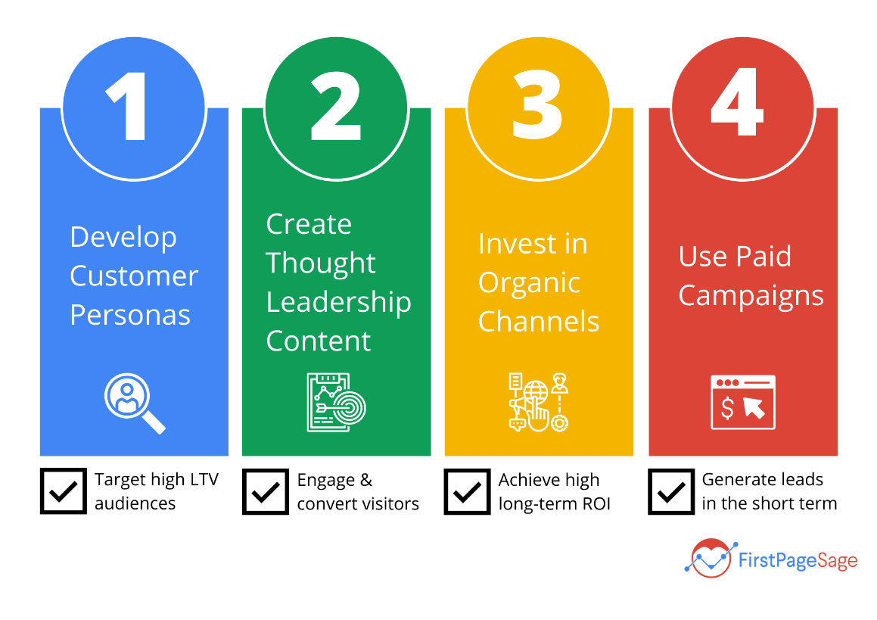
Marketing digital: metodologias de marketing
Para oferecer uma experiência omnicanal perfeita ao cliente, é essencial ter uma tecnologia de marketing que possa automatizar, personalizar e coordenar atividades.
Um aspeto fundamental de operações de marketing eficientes é ter um sistema que seja adaptável. Deve ser compatível com as principais plataformas, como a Adobe ou a Oracle, mas também suficientemente flexível para se integrar em soluções de nicho que tragam funcionalidades inovadoras.
A tecnologia de marketing mais avançada pode nem sempre ser a melhor opção para todas as organizações. Fatores como a forma como uma solução se integra nos sistemas existentes ou satisfaz necessidades específicas podem ser mais cruciais.
Um exemplo de uma metodologia de mercado digital B2B (fonte: firstpagesage.com)

Slide 46
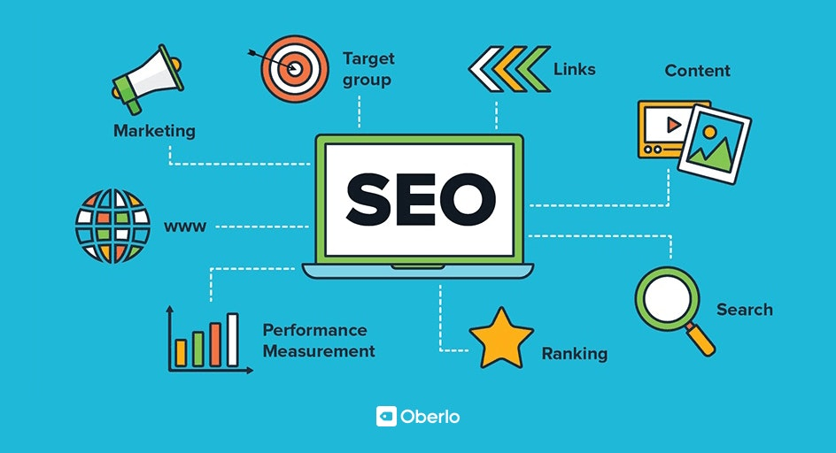
Marketing digital: metodologias de marketing
Para os agricultores, dada a natureza da sua atividade e o público a que se destinam, duas das metodologias de marketing digital mais adequadas são o marketing de conteúdos e a otimização para motores de busca (SEO).
Marketing de conteúdos: O marketing de conteúdos envolve a criação e partilha de conteúdos valiosos, relevantes e consistentes para atrair e envolver um público-alvo. O principal objetivo é estabelecer autoridade, criar confiança e, em última análise, conduzir a ações lucrativas por parte dos clientes. Para os agricultores, o marketing de conteúdos pode ser uma ferramenta poderosa para educar os consumidores sobre os meandros da agricultura, os benefícios dos seus produtos e as práticas de sustentabilidade que seguem.
Otimização para motores de busca (SEO): SEO é a prática de otimizar um website ou conteúdo online para obter uma classificação mais elevada nos resultados dos motores de busca, aumentando assim a visibilidade e o tráfego orgânico. Para os agricultores, ter uma forte presença online é crucial, principalmente se venderem os seus produtos diretamente aos consumidores ou oferecerem experiências de agroturismo.
Visão geral de SEO (fonte: firstpagesage.com)

Slide 47
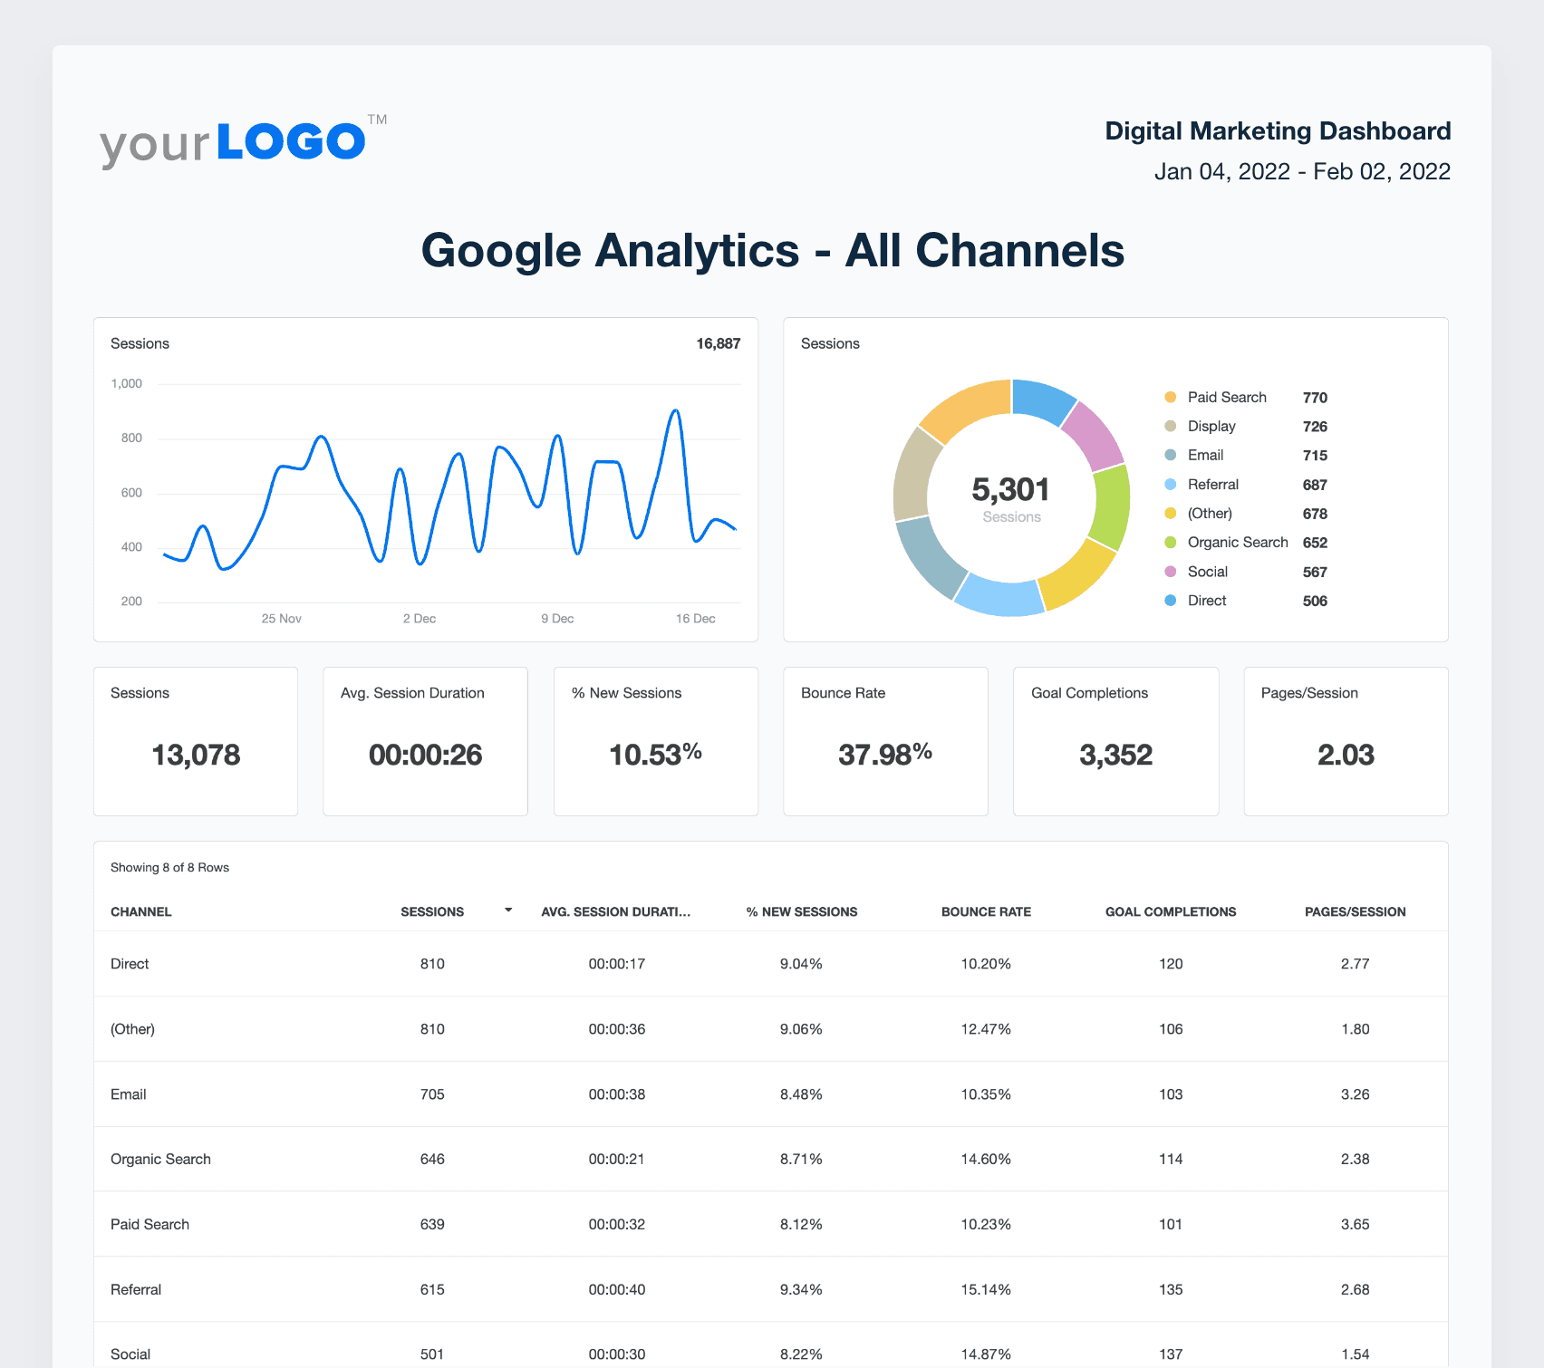
Marketing digital: ferramentas
Várias ferramentas podem ajudar na criação, distribuição e análise de conteúdos.
Ferramentas de SEO:
SEMrush (https://www.semrush.com/): Uma ferramenta de SEO abrangente que oferece pesquisa de palavras-chave, auditorias de sites e análise da concorrência, ajudando as marcas a otimizar a sua presença online.
Ferramentas de gestão de redes sociais:
Hootsuite (https://hootsuite.com/): Uma plataforma que permite aos utilizadores agendar, publicar e analisar conteúdos em vários canais de redes sociais a partir de um único painel de controlo.
Buffer (https://buffer.com/): Uma ferramenta fácil de utilizar para agendar, publicar e analisar publicações nas redes sociais, com foco na simplicidade e facilidade de utilização.
Ferramentas de análise:
Google Analytics (https://analytics.google.com/): Uma ferramenta gratuita da Google que fornece informações sobre o tráfego do site, o comportamento do utilizador e os dados de conversão, ajudando as marcas a compreender o seu público e a otimizar as suas estratégias online.
Um exemplo do Google Analytics (fonte: agencyanalytics.com)

Slide 48
Atividade #4
Caso de Estudo
Green Valley Orchards, um pomar de fruta familiar, é conhecido pelas suas maçãs, pêssegos e cerejas de alta qualidade. Tradicionalmente, a Green Valley contava com o boca-a-boca e os mercados locais para as vendas. No entanto, com a dinâmica do mercado em mudança e a concorrência crescente, aperceberam-se da necessidade de adotar estratégias de marketing digital para chegar a um público mais vasto e aumentar as vendas.
Como é que a Green Valley Orchards utilizou o marketing digital para melhorar a visibilidade da sua marca e o envolvimento dos clientes?
Discuta a eficácia das várias estratégias utilizadas. Quais são as principais lições que podem ser retiradas por outros agricultores que pretendam embarcar numa viagem de marketing digital semelhante?

Slide 51
Conteúdos
O que é a aprendizagem eletrónica?
Porque é que o e-Learning é importante?
Tipos de aprendizagem eletrónica.
Plataformas de aprendizagem eletrónica.

Slide 52
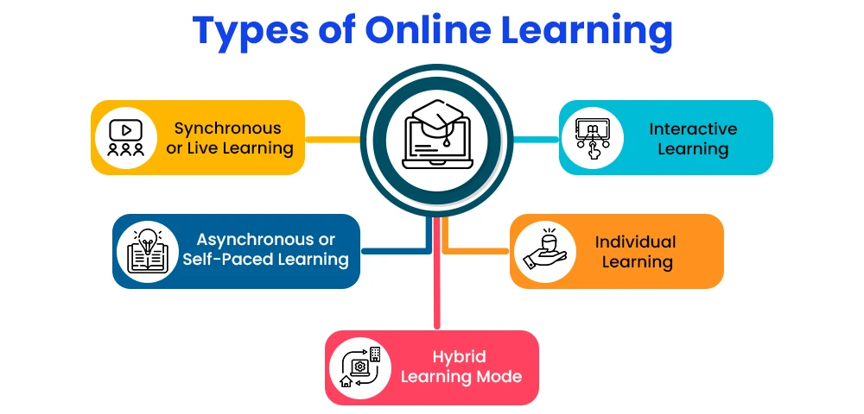
O que é a aprendizagem eletrónica?
E-learning, abreviatura de "electronic learning" (aprendizagem eletrónica), refere-se à utilização de ferramentas e tecnologias digitais para aceder a conteúdos educativos fora do contexto tradicional de uma sala de aula.
Engloba uma vasta gama de modalidades, desde cursos em linha, webinars e salas de aula virtuais a simulações interativas e apresentações multimédia.
O e-learning pode ser individualizado, em que os formandos acedem aos conteúdos de acordo com a sua conveniência, ou orientado por um formador, em que as sessões são programadas e conduzidas em tempo real.
Tipos de aprendizagem eletrónica (fonte: collegevidya.com)

Slide 53
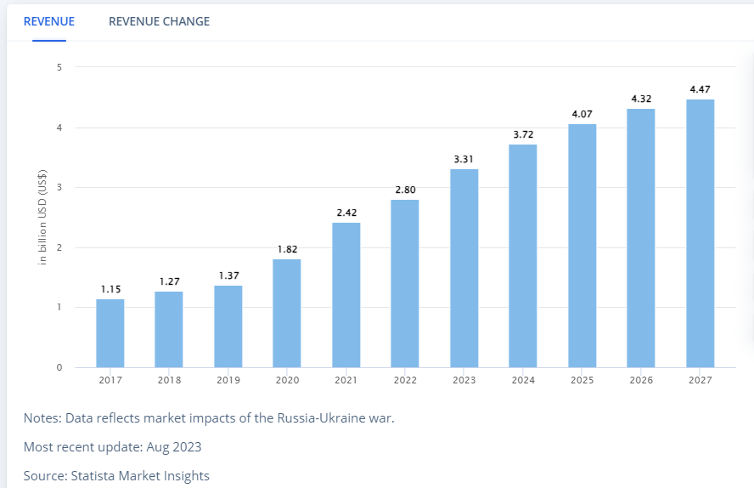
Porque é que o e-Learning é importante? (1/2)
E-learning, sempre foi importante.
Devido à pandemia de COVID-19, mais pessoas estão a utilizar plataformas em linha para aprender. Isto significa que existe uma grande procura para estas plataformas.
Até 2025, as pessoas gastarão cerca de 325 mil milhões de dólares em aprendizagem em linha. Este mercado está a crescer cerca de 7% todos os anos. Além disso, no último ano, muito mais pessoas começaram a utilizar plataformas online para aprender, porque são fáceis de utilizar em qualquer lugar.
No futuro, a aprendizagem em linha continuará a crescer. Cada vez mais pessoas querem aprender em casa ou onde quiserem. Além disso, as novas tecnologias tornarão a aprendizagem em linha ainda melhor e mais pessoal para cada utilizador.
Previsão das receitas dos fornecedores de E-Learning na Europa (fonte : Statistica Management Insights)

Slide 54
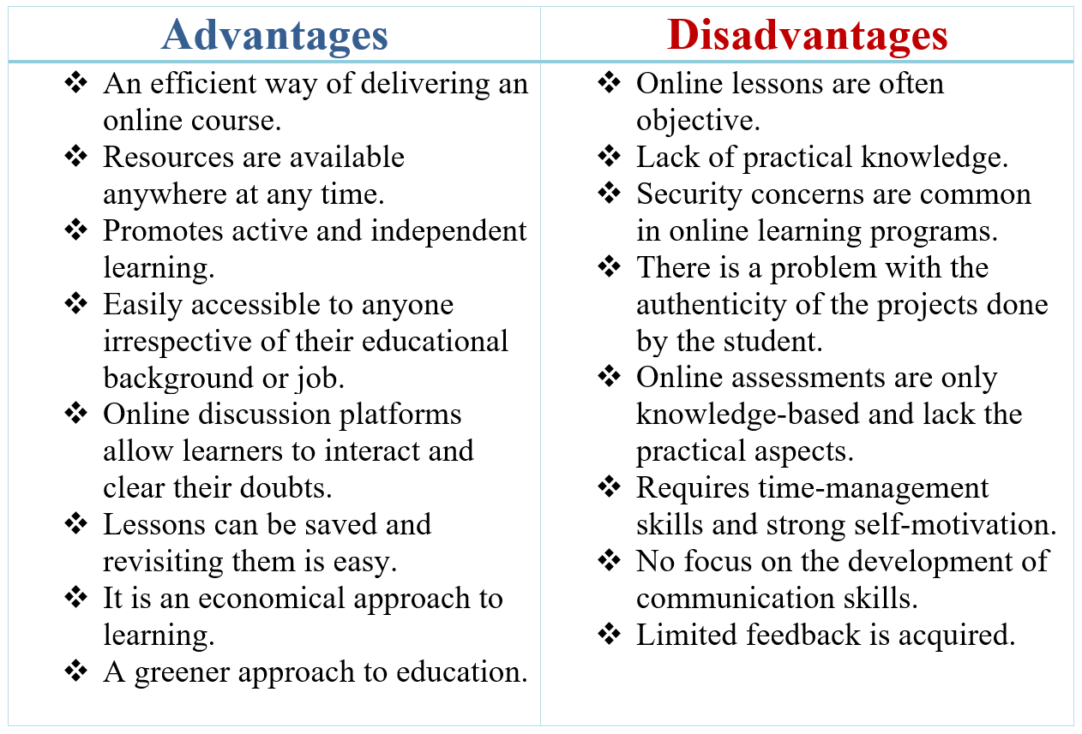
Porque é que o e-Learning é importante? (2/2)
A principal vantagem da aprendizagem eletrónica é a sua flexibilidade, permitindo que os formandos acedam aos conteúdos a partir de qualquer lugar e a qualquer momento, desde que tenham uma ligação à Internet.
As plataformas de e-learning incorporam frequentemente vários elementos multimédia, como vídeos, animações, questionários e módulos interativos, para melhorar a experiência de aprendizagem. Podem também oferecer funcionalidades como fóruns de discussão, interações entre pares e acompanhamento dos progressos para apoiar e envolver os alunos ao longo do seu percurso educativo.
A natureza dinâmica do sector agrícola, com o surgimento contínuo de novas pesquisas, técnicas e tecnologias, faz do e-learning uma ferramenta inestimável para os agricultores se manterem atualizados com os últimos avanços e as melhores práticas.
Vantagens e desvantagens da aprendizagem eletrónica (fonte: velynlearning.com)

Slide 55
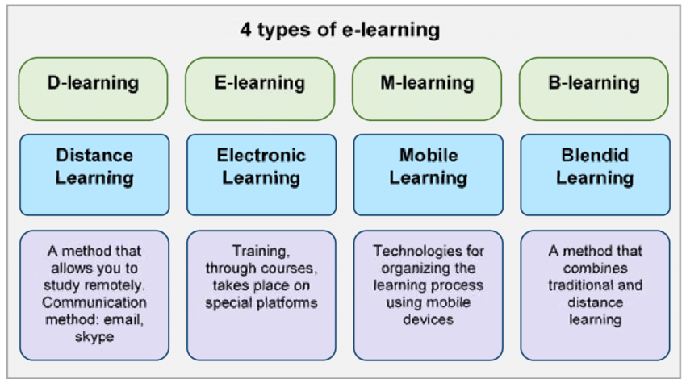
Tipos de e-Learning
O e-learning síncrono é um método de aprendizagem em tempo real em que os participantes interagem simultaneamente com o formador e entre si, normalmente através de webinars em direto ou salas de aula virtuais.
O e-learning assíncrono permite que os alunos acedam aos conteúdos ao seu próprio ritmo, sem interações em tempo real.
A aprendizagem móvel ou m-learning foi concebida para dispositivos portáteis como smartphones e tablets. Oferece a vantagem da aprendizagem em movimento, tornando-a altamente acessível.
A aprendizagem mista combina o ensino presencial convencional com elementos digitais.
A microaprendizagem envolve segmentos curtos e direccionados de aprendizagem, muitas vezes com a duração de apenas alguns minutos.
Uma categorização dos tipos de aprendizagem eletrónica (fonte: E3S Web of Conference)

Slide 56
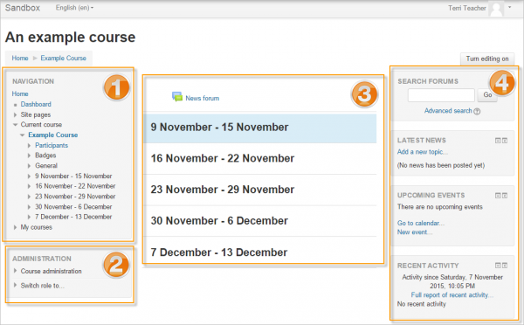
Plataformas de aprendizagem eletrónica
As plataformas de e-learning fornecem a infraestrutura e as ferramentas necessárias para proporcionar uma experiência de aprendizagem abrangente, interativa e personalizada.
As plataformas incluem frequentemente ferramentas que permitem a interação em tempo real, tais como salas de conversação, fóruns de discussão e funcionalidades de videoconferência.
As plataformas mais populares são:
Moodle: O Moodle é um sistema de gestão de aprendizagem de código aberto muito utilizado. É conhecido pela sua flexibilidade e opções de personalização, permitindo aos educadores criar ambientes de aprendizagem personalizados.
Blackboard Learn: O Blackboard Learn facilita a comunicação eficiente entre educadores e alunos. É fácil de navegar e oferece vários plug-ins, incluindo um detetor de plágio.
MOOCs Os MOOCs são cursos em linha que estão disponíveis para um grande número de participantes, muitas vezes gratuitamente ou a baixo custo. Plataformas como Coursera, edX e Udacity oferecem MOOCs das melhores universidades e instituições de todo o mundo.
Um exemplo de curso na plataforma de e-learning Moodle (fonte: moodle.org)

Slide 57
Trabalho prático #5
Caso de Estudo
A Green Valley Farms, uma exploração agrícola de média dimensão, tem-se concentrado tradicionalmente em práticas agrícolas convencionais. No entanto, com a crescente procura de produtos biológicos e a necessidade de métodos agrícolas sustentáveis, a direção da exploração está a considerar a transição para a agricultura biológica. Esta transição envolve mudanças significativas na seleção de culturas, gestão do solo, controlo de pragas e operações agrícolas em geral. A quinta produz atualmente uma variedade de culturas, incluindo milho, soja e trigo, e mantém também uma pequena exploração leiteira.
A equipa de gestão da Green Valley Farms está empenhada em fazer com que esta transição seja bem sucedida, mas enfrenta vários desafios, incluindo a necessidade de novos conhecimentos e competências entre a sua força de trabalho, a compreensão do processo de certificação para a agricultura biológica e o repensar da sua estratégia de marketing para visar o mercado de produtos biológicos.
Que tópicos-chave devem ser incluídos no programa de e-learning para garantir uma formação abrangente do pessoal em práticas de agricultura biológica? Como é que a Green Valley Farms pode garantir que o programa de e-learning é envolvente e eficaz para o seu pessoal? Discuta métodos para aumentar a interatividade, avaliar os resultados da aprendizagem e incentivar a participação ativa.

Slide 58


